Slide 1


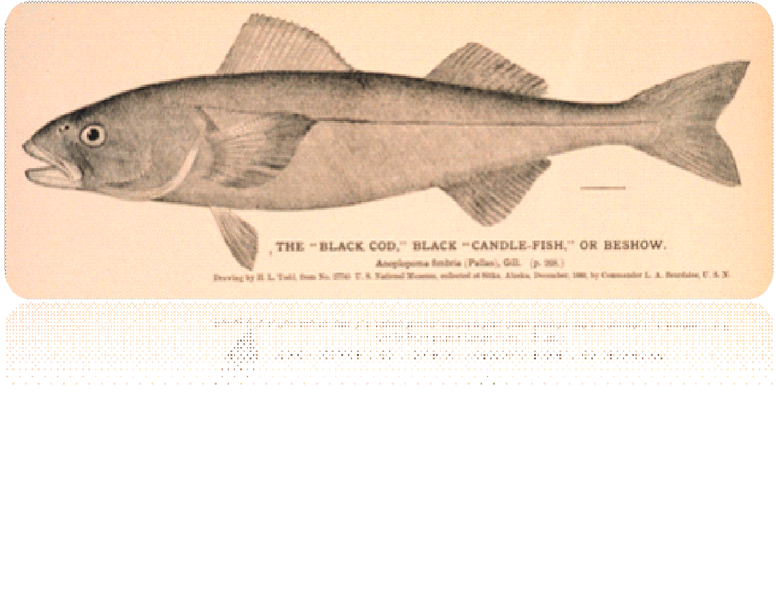



ESTRUCTURA POBLACIONAL DEL BACALAO NEGRO (Anoplopoma fimbria) MEDIANTE EL USO DE
ADNmit (COI), LOCI MICROSATÉLITE Y
MORFOMETRÍA GEOMÉTRICA
Leandro Nicolás Getino Mamet
Dr. Francisco Javier García de León (CIBNOR)
Dr. Michael Canino (NOAA)

Slide 2
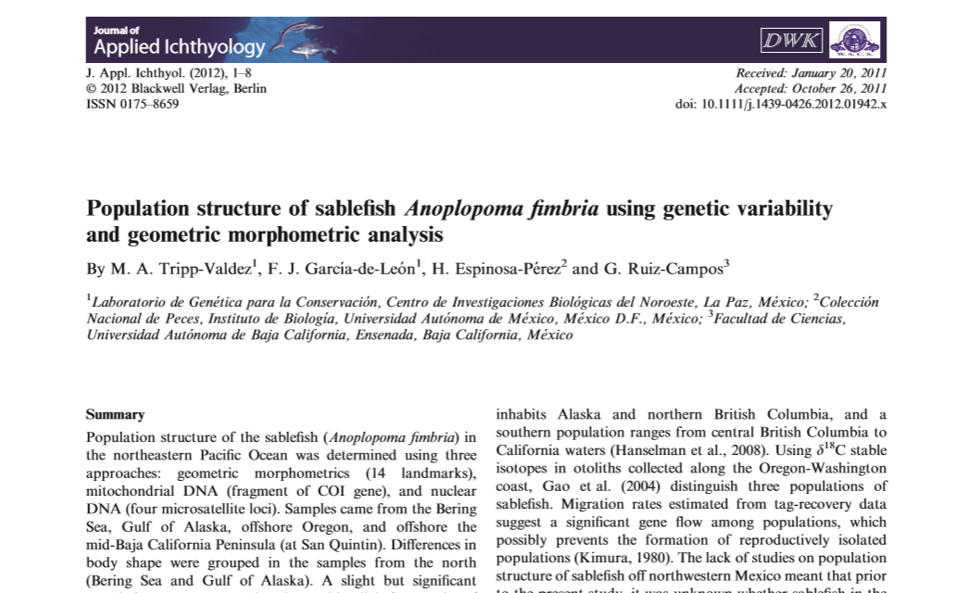

Slide 3
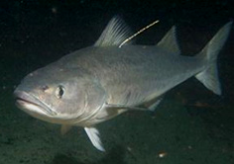
Biología de la especie
Hábitos demersales
  Segregación batimétrica
      Juveniles <200 m
      Adultos 200-2750 m
    114 años - 120 cm - 57 kg máximo
      Muy migratorios
        Baja California a Japón
Anoplopoma fimbria
INTRODUCCIÓN – MÉTODOS - RESULTADOS - DISCUSIÓN - CONCLUSIONES
(Beamish et al., 1979; Kimura et al., 1998 Beamish y McFarlane 2000; Eschmeyer et al., 1983; Eschmeyer et al., 1983)
Notes:
Introducción general

Slide 4
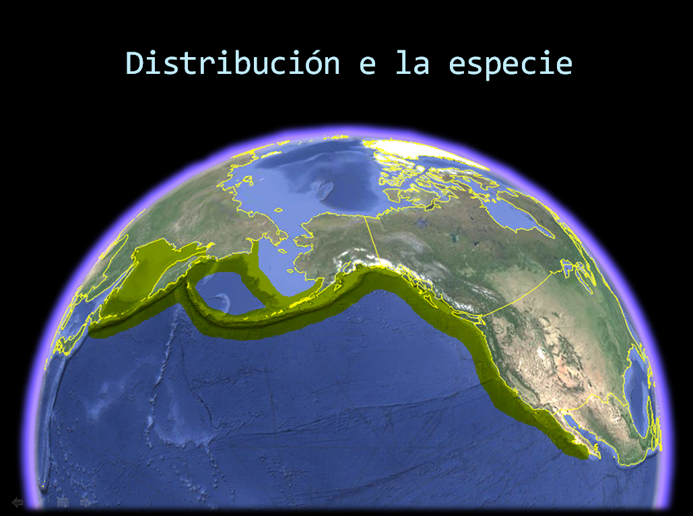
Distribución de la especie

Slide 5
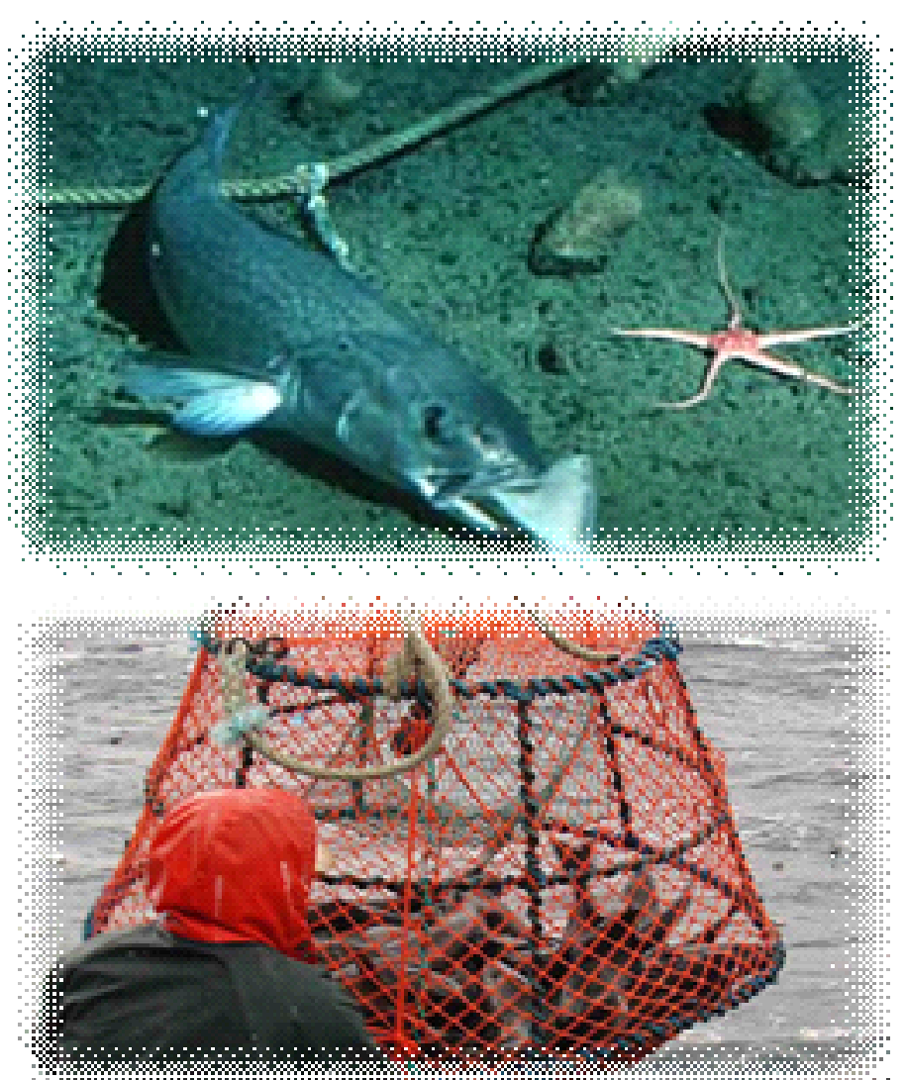
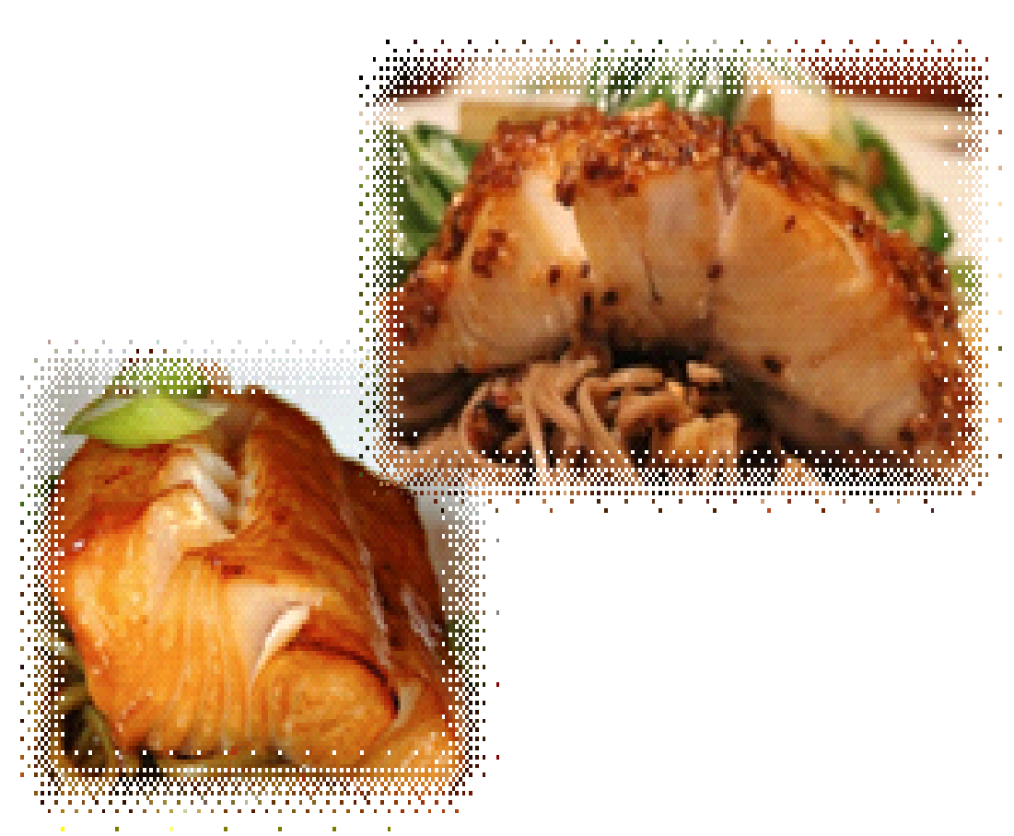
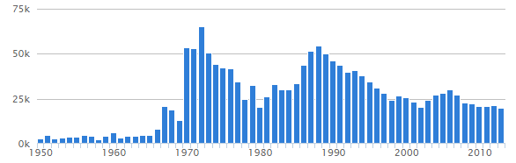

Importancia comercial
Pesca y cultivo
Pesquería de profundidad
Palangre (anzuelo) y trampas
Canadá y EEUU Japón
Elevado valor comercial
INTRODUCCIÓN – MÉTODOS - RESULTADOS - DISCUSIÓN - CONCLUSIONES
Desembarques globales
Notes:
Importancia comercial

Slide 6
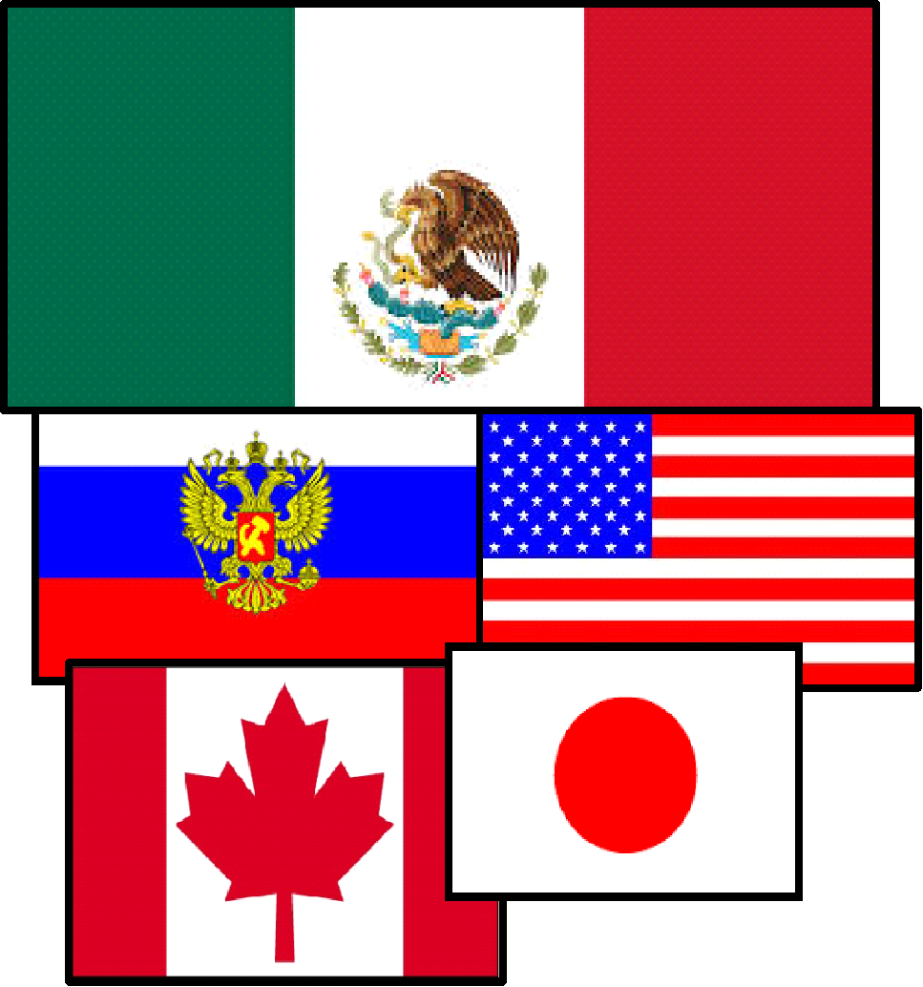
Recurso Compartido
INTRODUCCIÓN – MÉTODOS - RESULTADOS - DISCUSIÓN - CONCLUSIONES

Slide 7
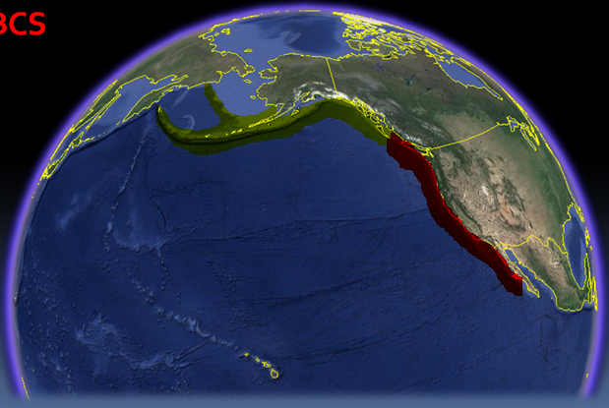
“Poblaciones”
Manejo pesquero: 2 stocks
Norte: C. Británica hasta el Mar de Bering
Sur: C. Británica hasta BCS
INTRODUCCIÓN – MÉTODOS - RESULTADOS - DISCUSIÓN - CONCLUSIONES
Tasas de crecimiento
Edad de primera madurez
Estudio de Marcado-Recaptura
NORTE
SUR
(Tripp Valdez et al., 2012; Hanselman et al., 2008; Schirripa y Colbert, 2006; Kimura et al., 1998; Hart 1973)

Slide 8
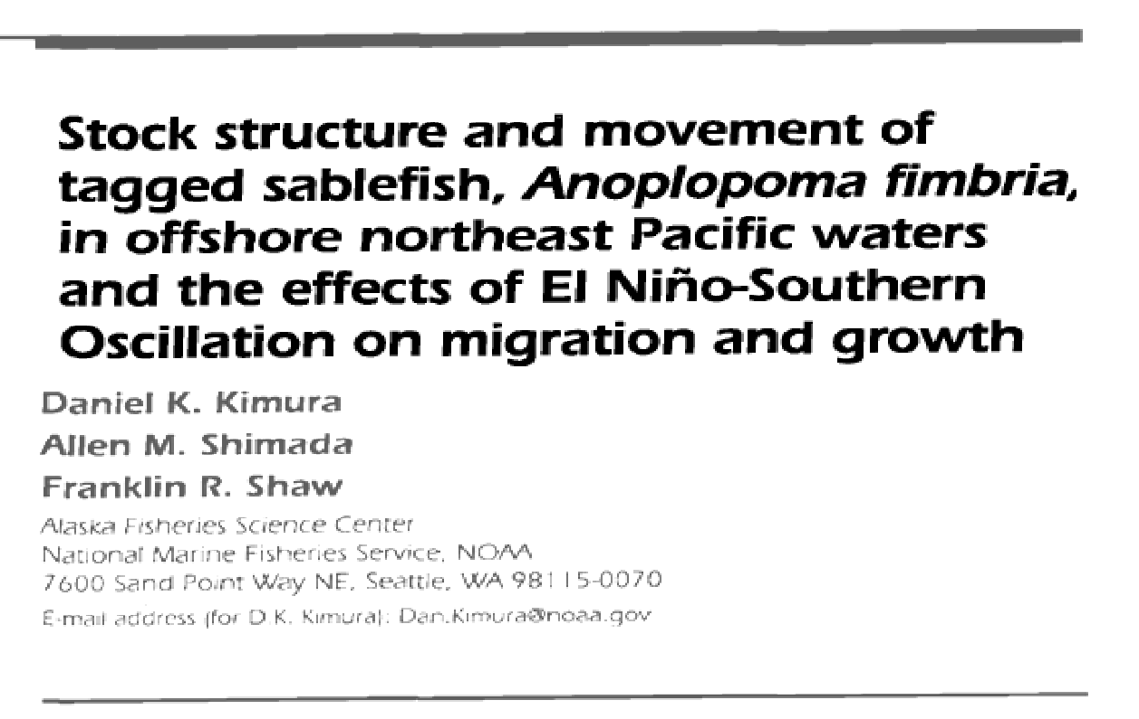
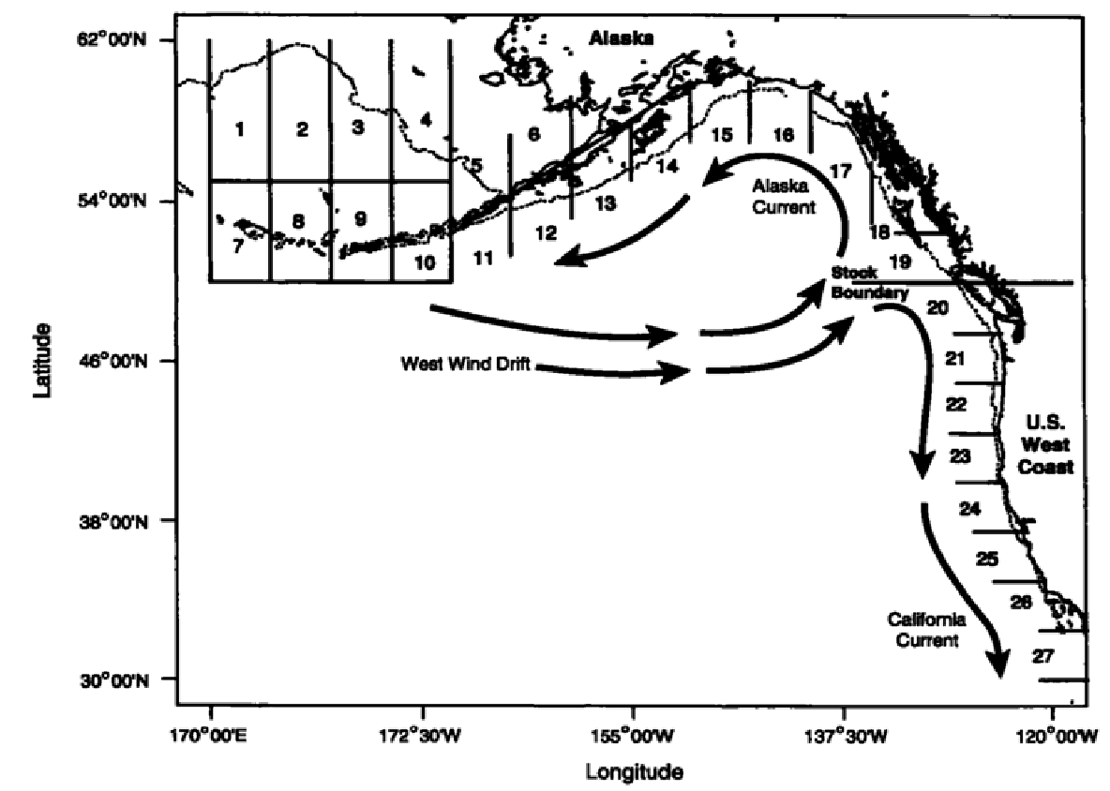
Marcado
Recaptura
Kimura et al., 1998
218 255 ejemplares marcados (71’-83’)
14 903 ejemplares recapturados 6,82%
INTRODUCCIÓN – MÉTODOS - RESULTADOS - DISCUSIÓN - CONCLUSIONES
ESTRUCTURADOS EN DOS POBLACIONES
Corriente de Alaska
Corriente de California
SEPARAN EN LA COLUMBIA BRITÁNICA
DISPERSIÓN DE LARVAS

Slide 9

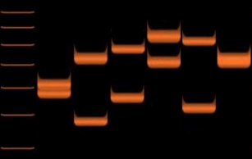
Marcadores genéticos
Genes Mitocondriales
  Linea matriarcal
  Secuenciación
INTRODUCCIÓN – MÉTODOS - RESULTADOS - DISCUSIÓN - CONCLUSIONES
Microsatélites
  Fragmentos de ADN - repeticiones en tandem (2 a 5 pb)
  Elevada tasa de mutación: Alto polimorfismo
Determinar el grado de diferenciación genética de una población
(Carlsson, 2008; Schlötterer, 2004; Hancock, 1999; Schlötterer, 2000; Cavalli-Sforza, 1998)

Slide 10

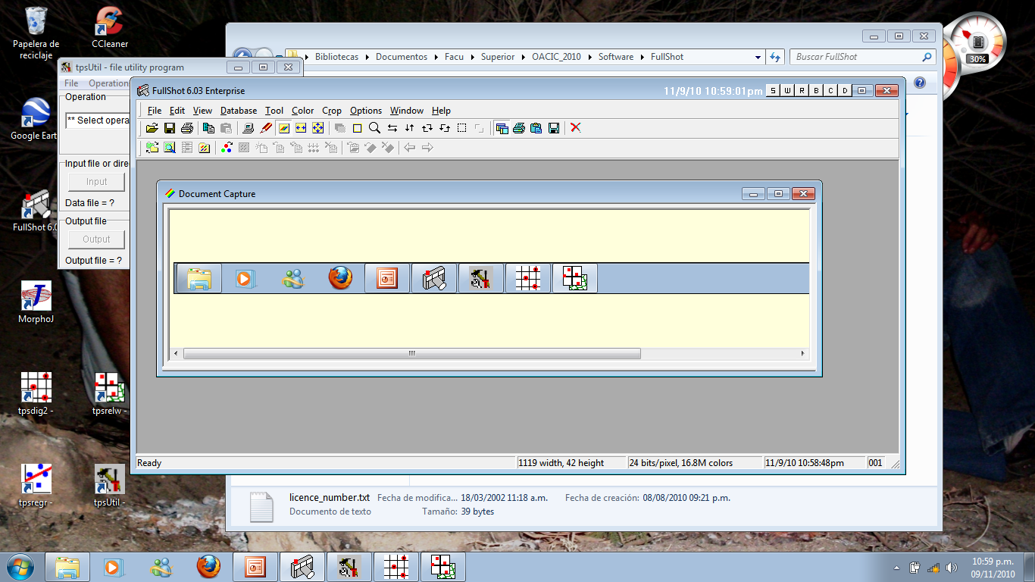
Morfometría geométrica
Landmarks: Coordenadas de puntos anatómicamente homólogos
INTRODUCCIÓN – MÉTODOS - RESULTADOS - DISCUSIÓN - CONCLUSIONES
Combina
Geometría
Biología
Coordenadas cartesianas de los landmarks
Homología anatómica de
dichos landmarks
(Adams et al. 2004; Marcus y Corti 1996; Cadrin 2000; Bookstein 1991; Rohlf 2000; Bookstein 1982; Valentin et al. 2008)
Notes:
La variación morfológica se estudió utilizando morfometría geométrica. Se presenta una breve introducción de la herramienta.

Slide 11
Justificación
INTRODUCCIÓN – MÉTODOS - RESULTADOS - DISCUSIÓN - CONCLUSIONES

Slide 12

Recurso potencial
Información limitada en Mexico
Ausencia de una flota especializada
Falta de explotación
CONAPESCA
“recurso potencial”
Parte V, Art. 62, Inc. N° 2: Uso de recursos vivos
INTRODUCCIÓN – MÉTODOS - RESULTADOS - DISCUSIÓN - CONCLUSIONES
“…cuando el Estado Ribereño no tenga capacidad para explotar toda la captura permisible, dará acceso a otros Estados…”
SOBERANÍA
Políticas y estrategias de manejo internacional
Sobreexplotación USA/Canadá
stocks nacionales
(Páez Barrera et al., 1999, 2000; Silva Ramírez, 1998)

Slide 13
Conservación de la diversidad genética
Engloba la preservación, el mantenimiento, el uso sustentable, la restauración y el mejoramiento del ambiente natural
El mantenimiento de la diversidad genética es crítico para la sobrevivencia a largo plazo en los organismos
Sin embargo, poco se conoce sobre la estructura genética de poblaciones de la mayoría de los peces demersales de Baja California
INTRODUCCIÓN – MÉTODOS - RESULTADOS - DISCUSIÓN - CONCLUSIONES
(IUCN-UNEP-WWF and FAO-UNESCO, 1980; Palumbi, 2003)

Slide 14
Objetivo
Determinar los niveles de diferenciación poblacional mediante el uso de marcadores moleculares y morfometría geométrica en cuatro localidades, dos en el stock norteño y otras dos en el stock sureño
INTRODUCCIÓN – MÉTODOS - RESULTADOS - DISCUSIÓN - CONCLUSIONES

Slide 15
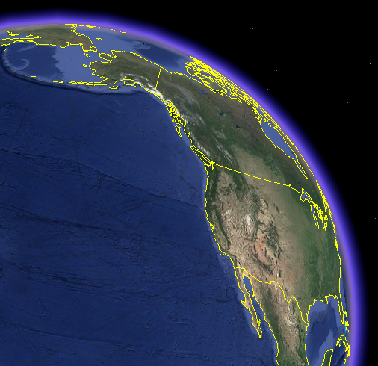
Métodos
Pesca con palangre
400 a 800 m
Muestras en alcohol 96%
Fotos a ejemplares completos
Mar de Bering
INTRODUCCIÓN – MÉTODOS - RESULTADOS - DISCUSIÓN - CONCLUSIONES
Golfo de Alaska
MB = 60
GA = 60
OR = 32
SQ = 32
Oregón
San Quintín

Slide 16
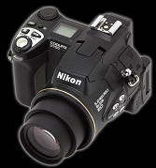
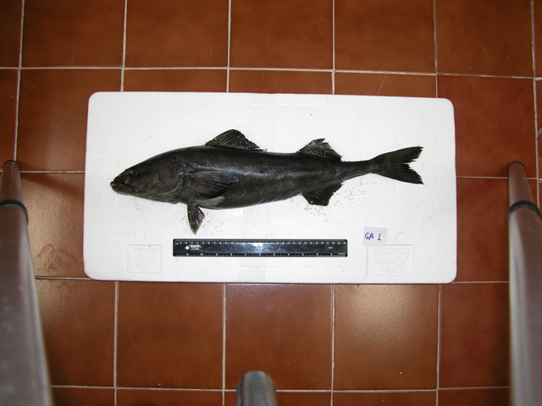
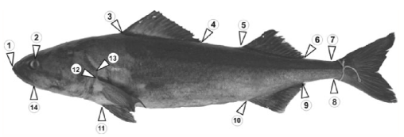
Landmarks (redefinidos)
Métodos Morfometría geométrica
Mar de Bering: 10
Golfo de Alaska: 9
Oregón: 32
San Quintín: 31
INTRODUCCIÓN – MÉTODOS - RESULTADOS - DISCUSIÓN - CONCLUSIONES
16 Landmarks
4 Semi-Landmarks
(Zelditch et al. 2012; Rohlf 2004a, b, c; Gunz et al. 2005; Bookstein 1991)
Notes:
Se incorporaron semilandmarks en la region frontal para capturar la forma de la frente. Se eliminó el que estaba ubicado en el extremo de la mandíbula, porque al ser pescados con azueo había muchos individuos que no podian utilizarse por tenerlo dañado. Fue una de las causas por las que se pudo duplicar el número de ejemplares en el análisis.
Otro punto incorporado fue el definido por la intersección entre 4-9 y 5-10, el cual se usó para corregir el arqueo (sig. Diapo)
Para estose uso la serie de softwres TPS

Slide 17
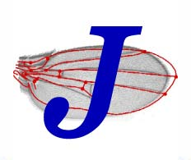
“Unbend Specimens”
Análisis Preliminares
PC1 = 36.2%
Corrección sobre el arqueo
INTRODUCCIÓN – MÉTODOS - RESULTADOS - DISCUSIÓN - CONCLUSIONES
14
20
7
1
Estima una ecuación cuadrática o cúbica a través de una serie de landmarks y luego “alinea” la configuración completa de landmarks, de modo que la curva estimada se ajuste en una línea recta
(Valentin et al. 2008; Rohlf 2004)
Notes:
En un estudio preliminar se encontro presente un “Efefcto de arqueo”, el cual representaba el 36% de la variacion. Por ello se aplicó una corrección presente en el módulo TPS util utilizando 4 landmarks. Se ajustó una ecuación cúbica ya que habia ejemplares arqueados con la cabez haciea arriba y cola hacia abajo. La corrección trabajó bien ya que no se pudo detectar dicho arqueo luego de realizada.

Slide 18
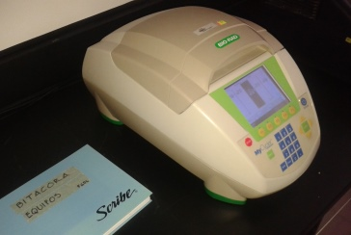
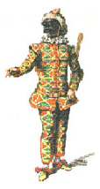


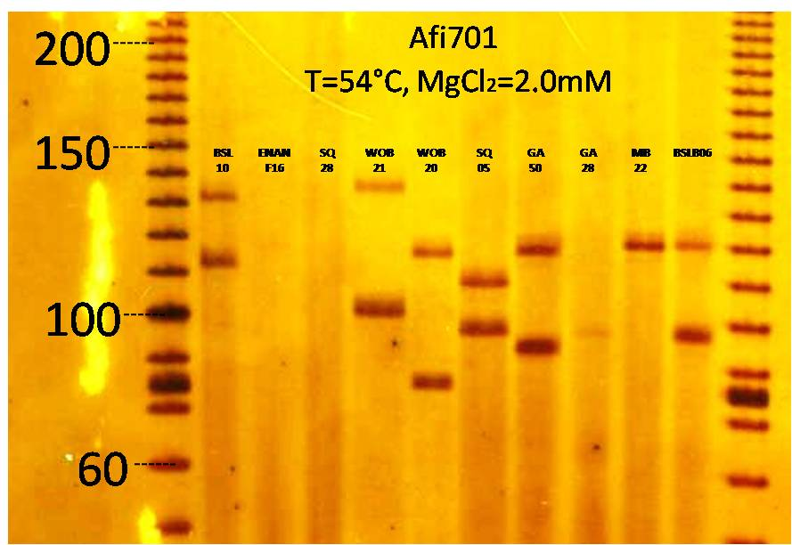
Métodos-Genética
Extracción de ADN: Precipitación con NaCl
COI
  Teletchea et al., (2006)
  N= 57
  ABI PRISM 3730XL
  Macrogen, Seoul, Korea
INTRODUCCIÓN – MÉTODOS - RESULTADOS - DISCUSIÓN - CONCLUSIONES
Microsatélites
  4 Loci
  “Paciﬁc Biological Station, Nanaimo, Canadá”
  N=183 (GA-MB=60, OR= 32 y SQ= 31)
  Corridos en poliacrilamida 6%
  Visualizados por tinción de Plata

Slide 19
Resultados

Slide 20
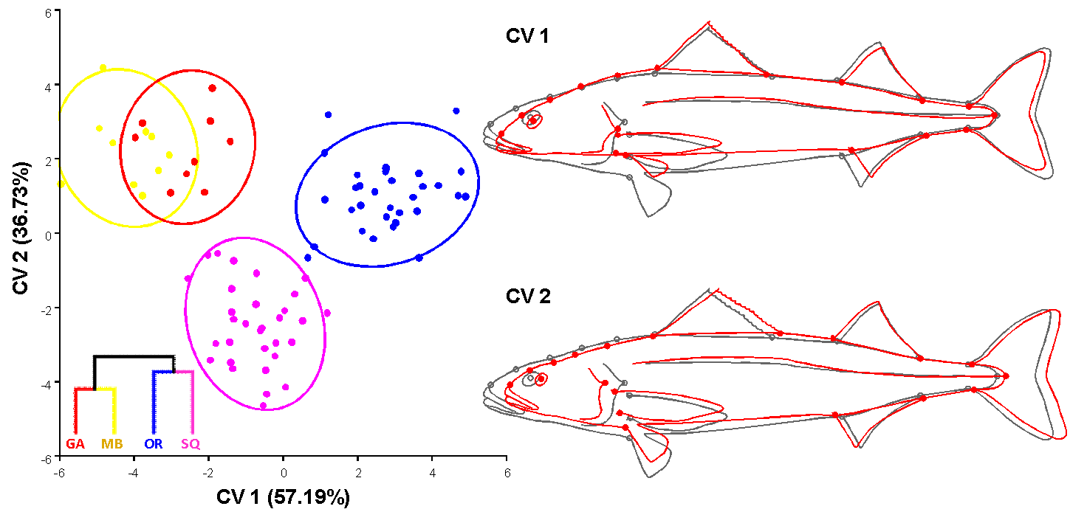

Resultados
Morfometría Geométrica
Análisis de Variables Canónicas
INTRODUCCIÓN – MÉTODOS - RESULTADOS - DISCUSIÓN - CONCLUSIONES

Slide 21

Resultados
Morfometría Geométrica
Oregón – San Quintín
Componentes Principales
Análisis de Función
Discriminante
0.04
Oregón
San Quintín
0.02
P < 0.001
INTRODUCCIÓN – MÉTODOS - RESULTADOS - DISCUSIÓN - CONCLUSIONES
CP 2 (16,42%)
Asignación | Oregón | San Quintín
Oregón | 31 | 1 | 96.8 %
San Quintín | 0 | 31 | 100 %
0.00
-0.02
-0.04
-0.04
-0.02
0.00
0.02
0.04
0.06
CP 1 (36,44%)

Slide 22
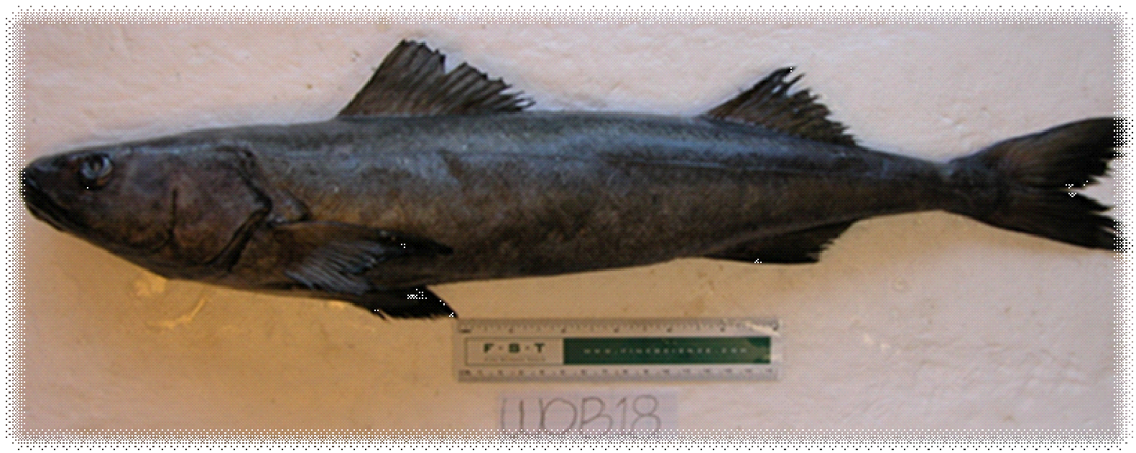
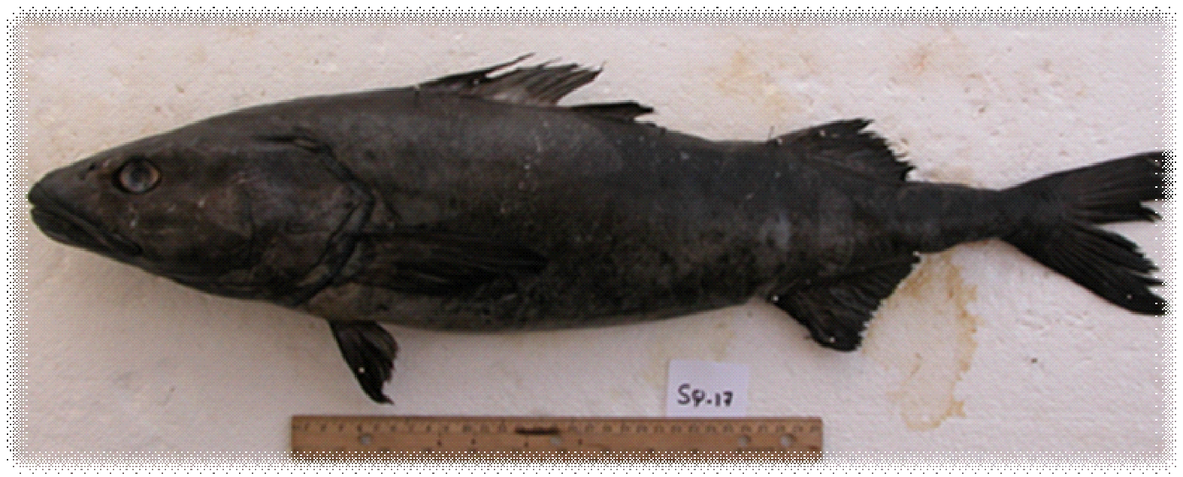
Oregón
San Quintín

Slide 23

Resultados
ADNmit (COI)
Diversidad Haplotípica 0.371 - 0.758
Diversidad Nucleotídica 0.0004 – 0.0007
Red de Haplotipos en “Estrella”
F_{ST}
Índice de Diferenciación Pob.
0 1
INTRODUCCIÓN – MÉTODOS - RESULTADOS - DISCUSIÓN - CONCLUSIONES
Diferenciación
 | GA | OR | SQ
MB | 0 | 0.01 | 0
GA |  | 0.03 | 0
OR |  |  | 0.05
Sin diferencias significativas

Slide 24
Resultados
Microsatélites
Elevado polimorfismo Presencia de alelos nulos:
Fst corregidos FreeNA
F_{ST}
Índice de Diferenciación Pob
0 1
Diferenciación
 | GA | OR | SQ
MB | 0 | 0 | 0.014
GA |  | 0.004 | 0.01
OR |  |  | 0.002
INTRODUCCIÓN – MÉTODOS - RESULTADOS - DISCUSIÓN - CONCLUSIONES
Antes de corregir con FreeNA:
Sin diferencias significativas

Slide 25
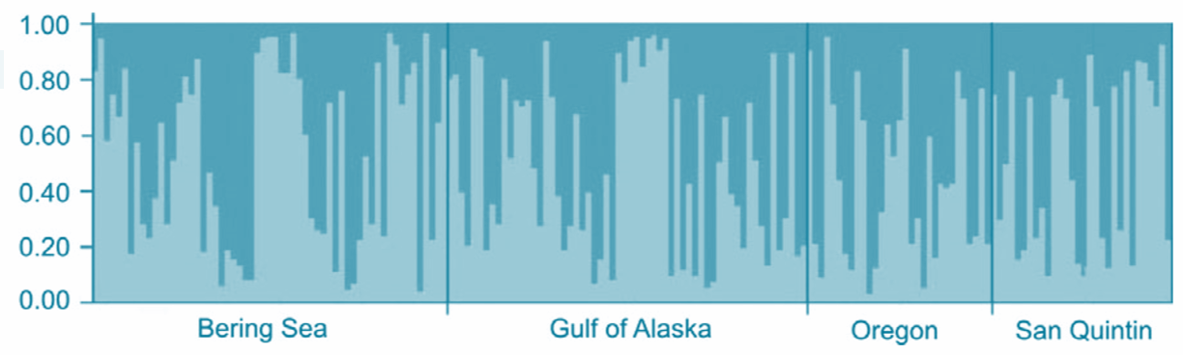
Resultados
Microsatélites
1
0.75
0.5
0.25
0
INTRODUCCIÓN – MÉTODOS - RESULTADOS - DISCUSIÓN - CONCLUSIONES
Mar de Bering
Golfo de Alaska
Oregón
San Quintín
Sólo 4 loci Microsatélite

Slide 26
Discusión

Slide 27
Variabilidad morfológica
Plasticidad
fenotípica
Aislamiento genético
ADN ???
INTRODUCCIÓN – MÉTODOS - RESULTADOS - DISCUSIÓN -CONCLUSIONES
Migraciones = mezcla
¿Por qué no encontramos ambas morfologías en los sitios?
¿El ambiente modifica la forma de los individuos adultos cuando migran?
Son longevos (114 años)
¿De que manera la historia de vida modifica la forma de los animales?

Slide 28
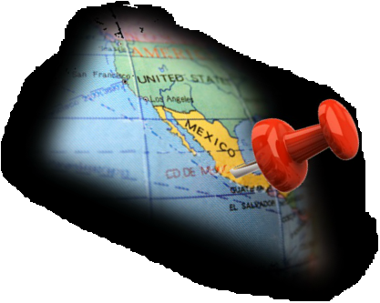
Uno de los primeros estudios en analizar la variabilidad genética y morfológica
Primero en incluir muestras Mexicanas
COI : Sin diferenciación evidente
Diversidad Haplotípica
Diversidad Nucleotídica
Micros Diferenciación débil pero significativa
  SQ vs GA/MB
  SRUCTURE: Dos grupos genéticos, sin correspondencia geográfica
Se sugiere una débil estructuración, la cual debe ser reciente
Expansión poblacional reciente
INTRODUCCIÓN – MÉTODOS - RESULTADOS - DISCUSIÓN -CONCLUSIONES

Slide 29

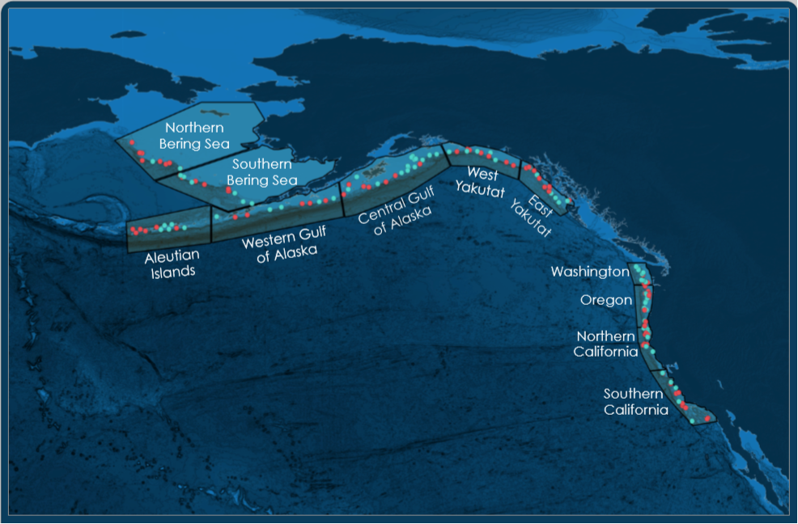
Sin estructuración poblacional
INTRODUCCIÓN – MÉTODOS - RESULTADOS - DISCUSIÓN -CONCLUSIONES
?
?
?
?
?
?
?
?
?

Slide 30
Conclusiones
Diferencias morfológicas significativas
  GA+MB vs OR vs SQ Bajo número de muestras norteñas
  Diferencias muy marcadas dentro del Stok Sureño SQ vs OR
Microsatélites: Diferenciación sutil
  SQ vs GA y SQ vs MB
ADNmit COI: Sin diferenciación evidente
Se pudo probar una sutil diferenciación genética en marcadores altamente polimórficos, en concordancia con la dif.erenciación morfológica
Proyecto en continuidad
+Sitios y muestras (Rusia a México) // +15 Micros // SNP´s // Mitocondrón
Evidenciar con mayor claridad la estructura poblacional
INTRODUCCIÓN – MÉTODOS - RESULTADOS - DISCUSIÓN -CONCLUSIONES
Expansión poblacional reciente

Slide 31


Agradecimientos
Hugo Cirilo, Juan Camacho, y Ma. Lourdes Gonzalez. Colecta de las muestras. NOAA
K. Lynne Yamanaka, Karia Kaukinen, y Kristi Miller de el “Paciﬁc Biological Station” at Nanaimo, British Columbia. Microsatelite primers.
Paloma C. Ledesma Ayala y Monserrat Santiago Gonzáles. Análisis de Laboratorio.
El proyecto fue costeado por la Secretaría de Agricultura, Ganadería, Desarrollo Rural, Pesca y Alimentación de México y el Consejo Nacional de Ciencia y Tecnología (SAGARPA-CONACYT, 2005-12058).
CIBNOR, Becas de Maestría e Instalaciones.
CEQUA y Organización del Simposio
por la invitación y patrocinio.

Slide 32
ESTRUCTURA POBLACIONAL DEL BACALAO NEGRO (Anoplopoma fimbria) MEDIANTE EL USO DE
ADNmit (COI), LOCI MICROSATÉLITE Y
MORFOMETRÍA GEOMÉTRICA
Leandro Nicolás Getino Mamet
Dr. Francisco Javier García de León (CIBNOR)
Dr. Michael Canino (NOAA)

Slide 35
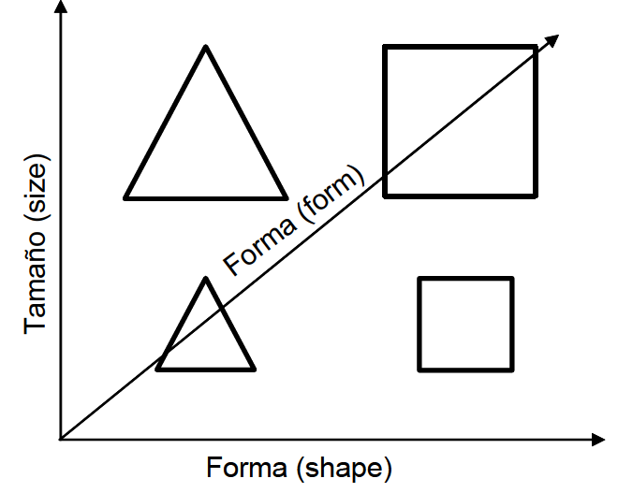
Tamaño y forma
Forma (shape) es toda la información geométrica que permanece una vez eliminados del objeto los efectos de traslación, rotación y escala
INTRODUCCIÓN – MÉTODOS - RESULTADOS - DISCUSIÓN - CONCLUSIONES
(Kendall 1977)

Slide 36
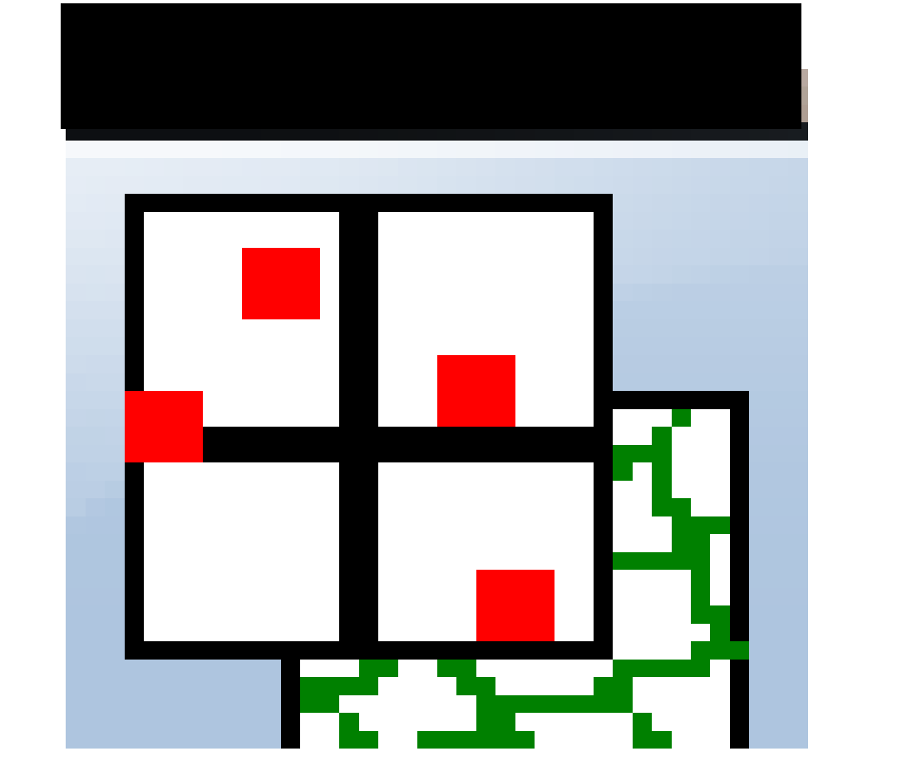
Análisis Generalizado de Procrustes
Escala
Translación
INTRODUCCIÓN – MÉTODOS - RESULTADOS - DISCUSIÓN - CONCLUSIONES
Rotación
Coordenadas de
Procrustes
(Zelditch et al. 2012; Rohlf 2004a, b, c; Gunz et al. 2005; Bookstein 1991)
Notes:
Estandarización general sobre todos los datos realizado antes de todos los ejemplares.

Slide 37
Red de Haplotipos

Slide 38
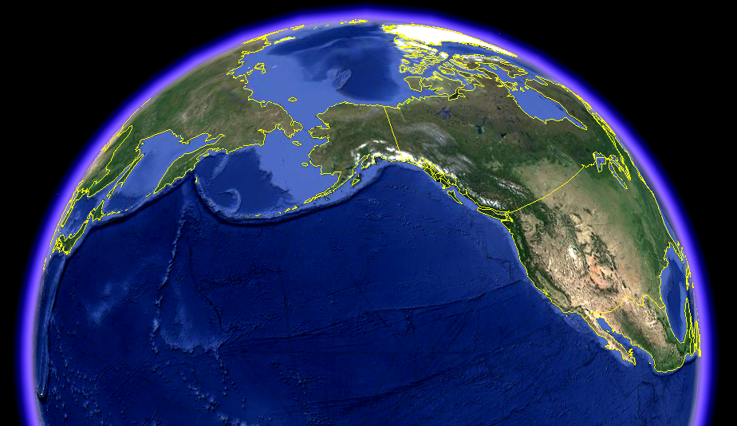
Distribución e la especie

Slide 39
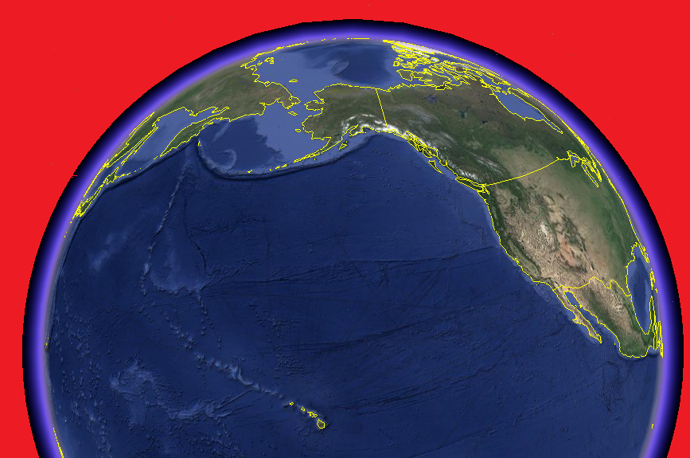
“Poblaciones”
Manejo pesquero: 2 stocks
Norte: C. Británica hasta el Mar de Bering
Sur: C. Británica hasta BCS
INTRODUCCIÓN – MÉTODOS - RESULTADOS - DISCUSIÓN - CONCLUSIONES
Tasas de crecimiento
Edad de primera madurez
Estudio de Marcado-Recaptura
NORTE
SUR
(Tripp Valdez et al., 2012; Hanselman et al., 2008; Schirripa y Colbert, 2006; Kimura et al., 1998; Hart 1973)
Notes:
Poblaciones definidas a fines de manejo pesquero. Se han reportado altas tasas de migración y es posible que dicha división no tenga un sustento biológico real. La oblación Sur es la que es competente para México ya que es la que lo abarca, pero también a EEUU y Canadá, por lo que puede considerarse un recurso compartido. Toda información que se genere acerca de este recurso potencial, es de importancia para generar políticas de manejo a nivel internacional.

